Slide 1
Enquêtes SENS
[Nom des camps/Zones d’enquête] Région, Pays - Période
Formation des enquêteurs
[LIEU, DATES]
[LOGO PARTENAIRES]

Slide 2
Session 2
  Présentation de l’enquête
  Collecte de l’âge & Utilisation du calendrier des évènements locaux
  Questionnaire Enfant
  Questionnaire Femme
  Malnutrition & Formulaire de référence

Slide 3
Présentation de l’enquête

Slide 4
Contexte
À adapter
Exemple :
3ème série d’enquêtes SENS
  Décembre 2013 (Camps AAA, BBB et CCC)
  Novembre 2017 (Camps BBB, CCC et DDD)
  Novembre 2020 (Camps BBB, CCC et DDD)
Enquête nutritionnelle de surveillance et d’évaluation des programmes
Bons alimentaires
Activités génératrices de revenus
Renforcement des programmes nutritionnels

Slide 5
Objectifs de l’enquête (1/5)
Déterminer le profil démographique de la population et le ratio de dépendance démographique
Mesurer la prévalence de malnutrition aiguë, du retard de croissance, de l’insuffisance pondérale et du surpoids (6-59 mois)
Déterminer la couverture vaccinale anti-rougeole (9-59 mois)
Déterminer la couverture de la supplémentation en vitamine A (6-59 mois)
Déterminer la prévalence de la diarrhée sur une période rétrospective de 2 semaines (6-59 mois) et l’utilisation des SRO et/ou du zinc au cours d’un épisode de diarrhée
Notes:
A adapter au contexte de l’enquête

Slide 6
Objectifs de l’enquête (2/5)
Déterminer l’enrôlement au sein des programmes nutritionnels de prise en charge de la malnutrition aiguë (CRENAM, CRENAS/CRENI) (6-59 mois)
Déterminer la couverture du programme BSFP (6-35 mois – femmes enceintes et allaitantes avec un enfant de moins de 6 mois)
Déterminer la couverture du déparasitage (12-59 mois)
Déterminer la prévalence de la malnutrition selon le PB (femmes enceintes et allaitantes 15-49 ans)
Notes:
A adapter au contexte de l’enquête

Slide 7
Objectifs de l’enquête (3/5)
Mesurer la prévalence de l’anémie chez les enfants (6-59 mois) et les femmes en âge de procréer (femmes non-enceintes 15-49 ans)
Déterminer l’enrôlement en centres de soins prénataux et la couverture de la supplémentation en fer-acide folique (femmes enceintes 15-49 ans)
Etudier les pratiques d’ANJE (0 à 23 mois)
Notes:
A adapter au contexte de l’enquête

Slide 8
Objectifs de l’enquête (4/5)
Déterminer la capacité globale de la population à satisfaire ses besoins alimentaires avec l’assistance (assistance alimentaire en nature, transferts d’espèces et coupons alimentaires)
Déterminer le niveau d’utilisation de stratégies d’adaptation négatives au niveau du MN
Evaluer la consommation alimentaire au niveau des MN (quantité et qualité)
Déterminer l’accès de la population au combustible pour la cuisson et son utilisation
Déterminer la proportion de MN qui possèdent une moustiquaire (tous types confondus et MILD)
Notes:
A adapter au contexte de l’enquête

Slide 9
Objectifs de l’enquête (5/5)
Déterminer le niveau d’utilisation des moustiquaires (tous types confondus et MILD) par la population totale, les enfants de moins de 5 ans et les femmes enceintes
Déterminer le niveau de couverture en pulvérisation intra-domiciliaire d’insecticide à effet rémanent au sein des MN au cours des 6 derniers mois
Déterminer le niveau d’accès de la population à l’eau potable et aux systèmes d’hygiène et d’assainissement, ainsi que leur niveau d’utilisation
Déterminer le niveau d’accès de la population au savon
Notes:
A adapter au contexte de l’enquête

Slide 10
Plan de Collecte des Données
À adapter
Exemple :
Camp BBB → Du 4 au 12 novembre
  6 équipes pendant 6 jours
  3 superviseurs
Camp CCC → Du 13 au 19 novembre
  6 équipes pendant 6 jours
  3 superviseurs
Camp DDD → Du 20 au 27 novembre
  6 équipes pendant 6 jours
  3 superviseurs

Slide 11
collecte de l’âge
Utilisation du calendrier des évènements locaux

Slide 12
Estimation de l’âge
  Se référer à la carte de vaccination, au carnet de santé, au certificat de naissance, au livret de famille, au certificat de baptême de l’enfant, ou tout autre document mentionnant la date de naissance exacte de l’enfant
  Demander si l’enfant est né avant ou après un voisin (ou une sœur/un frère) dont l'âge est documenté. Ceci est toujours suivi par:
  Vérification avec le calendrier des évènements locaux
  (Taille moyenne)

Slide 13
Utilisation du calendrier des évènements (1/3)
Utilisé quand aucune documentation fiable mentionnant la date de naissance exacte de l’enfant est disponible
1 calendrier par mois de collecte des données (Novembre)
Le calendrier inclus les 60 derniers mois (5 années) : Novembre 2015 - Novembre 2020
3 sections importantes incluses:
  Saisons et calendrier agricole
  Fêtes religieuses et Fêtes nationales
  Evènements locaux et autres évènements

Slide 14
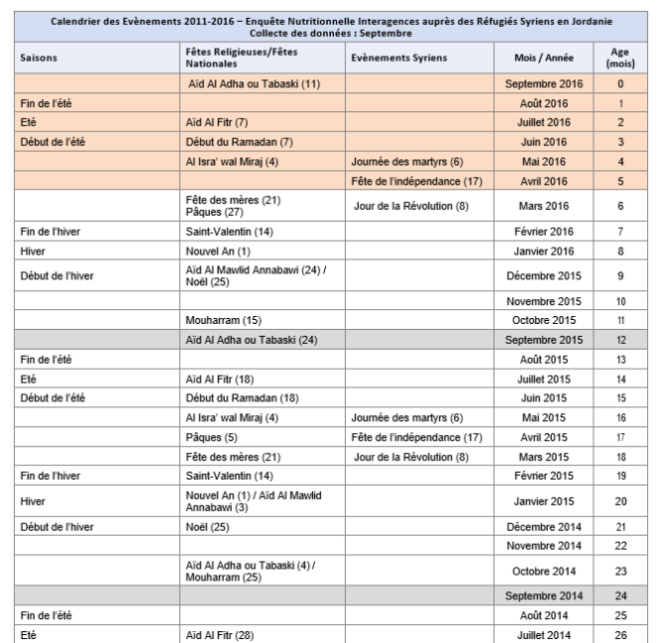
Utilisation du calendrier des évènements (2/3)
Notes:
A adapter au contexte de l’enquête
Se référer à l’Outil 1 du Module 2 (Anthropométrie et santé) pour de plus amples informations sur le calendrier des évènements locaux.

Slide 15
Utilisation du calendrier des évènements (3/3)
Commencer par localiser l’année de naissance sur le calendrier et demander à propos :
  Des évènements majeurs qui se sont déroulés durant l’année de naissance de l’enfant
  Nombre d’occurrences d’un évènement annuel (Ex: L’enfant a déjà célébré 3 fois Noël/Ramadan depuis sa naissance)
Déterminer le mois de naissance au sein de l’année. Essayer d’être spécifique autant que possible et demander à propos :
  De la saison/des travaux agricoles au moment de la naissance de l’enfant (Ex: Été, hiver, saison des pluies, récolte du coton, etc.)
  Demander si l’enfant est né avant ou après un évènement majeur de l’année
Continuer de poser des questions afin d’identifier le mois de naissance le plus exactement possible

Slide 16
Taille moyenne
6 mois = 67 cm
12 mois = 77 cm
24 mois = 87 cm
36 mois = 97 cm
48 mois = 105 cm
59 mois = 110 cm
Notes:
A adapter au contexte de l’enquête

Slide 17
Erreurs fréquentes lors de l’estimation de l'âge
Erreurs de + ou – 12 mois dues à une erreur dans l’estimation de l’année de naissance
Une surreprésentation des multiples de 12 (12, 24, 36, 48 mois) due à la conversion de l'âge en années directement en mois, sans approfondissement de l’estimation de l'âge exact en mois
Il est important d’estimer l'âge en mois de manière très précautionneuse

Slide 18
Exercice Pratique
Calendrier des Évènements
Notes:
Préparez plusieurs petits morceaux de papier et écrivez sur chaque papier un âge en mois.
Un participant jouera le rôle de la mère et un participant jouera le rôle du chef d'équipe -> le chef d'équipe tentera de déterminer l'âge en mois de l'enfant (âge sur la feuille de papier)

Slide 19
Questionnaire Enfant

Slide 20
Section Identification (1/2)
Nom du camp
Code / Numéro Section
Code / Numéro Zone
Code / Numéro Bloc
Date de l’entretien (JJ/MM/AAAA)
Numéro Grappe (Ex: 101-132; 201-234; 301-332)
Numéro Equipe (Ex: 1-6)
Numéro MN (Ex: 01-12)
→ Ces variables sont absolument nécessaires
Notes:
A adapter au contexte de l’enquête

Slide 21
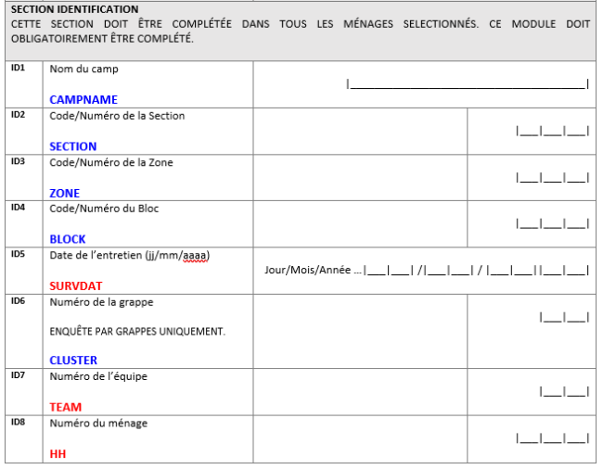
Section Identification (2/2)
Notes:
A adapter au contexte de l’enquête

Slide 22
Section CHILD1 : Informations générales 0-59 mois
ID # (1, 2, 3, etc.)
Consentement donné (1=Oui ; 2=Non)
Prénom de l’enfant
Sexe (m= Masculin ; F= Féminin)
Document officiel pour l’âge (acte de naissance, carnet de santé, carte de baptême, etc.)
Date de Naissance (JJ/MM/AAAA)
Age en mois → A remplir si pas de document officiel indiquant la date de naissance → Estimation de l'âge en utilisant le calendrier des évènements

Slide 23
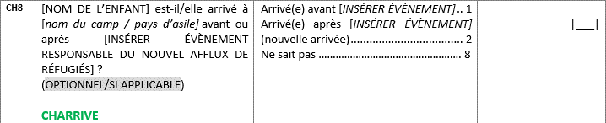
Section CHILD2 : Informations sur l’arrivée dans le pays d’asile
Notes:
Recommandation SENS : inclure cet indicateur/question, si est seulement si l’enquête a lieu dans un contexte où il y a de récents / nouveaux afflux de réfugiés et où l’on suspecte un statut nutritionnel possiblement différent chez ces nouveaux arrivants

Slide 24
Section CHILD3 : Nutrition, Santé et Anémie 6-59 mois (1/5)
Enfant actuellement présent (1= Oui ; 2= Non)
Poids (kg) → |__|__| , |__|
Vêtements (y= Oui ; n= Non)
Taille (cm) → |__|__|__| , |__|
Position Enfant (l= position couchée ; h= position debout)
Œdèmes bilatéraux (y= Oui ; n= Non)
PB (mm) → |__|__|__| Bras gauche
Si valeurs trop aberrantes (poids, taille et/ou âge) ou si enfant MAS
Prendre des nouvelles mesures et réévaluer l'âge

Slide 25

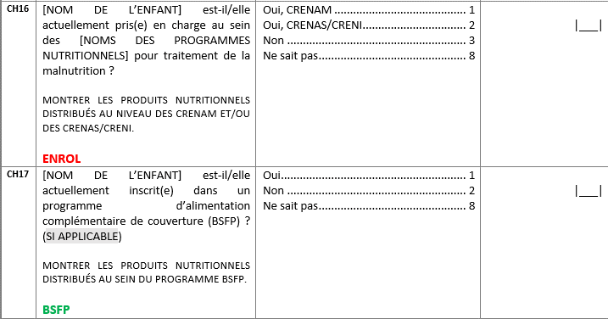

Section CHILD3 : Nutrition, Santé et Anémie 6-59 mois (2/5)
Notes:
La variable « BSFP » est une variable SENS optionnelle. Se référer au Module 2 Anthropométrie et Santé pour de plus amples informations.

Slide 26
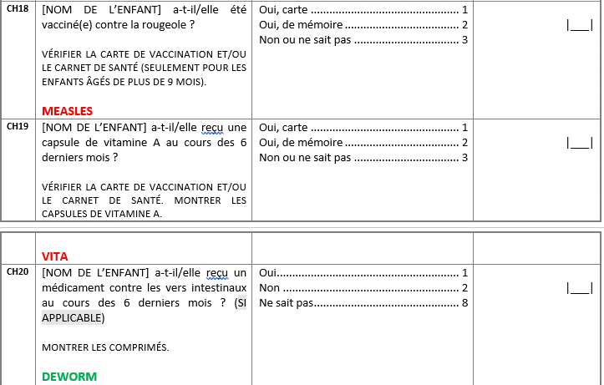
Section CHILD3 : Nutrition, Santé et Anémie 6-59 mois (3/5)
Notes:
La variable « DEWORM » est une variable SENS optionnelle. Se référer au Module 2 Anthropométrie et Santé pour de plus amples informations.

Slide 27
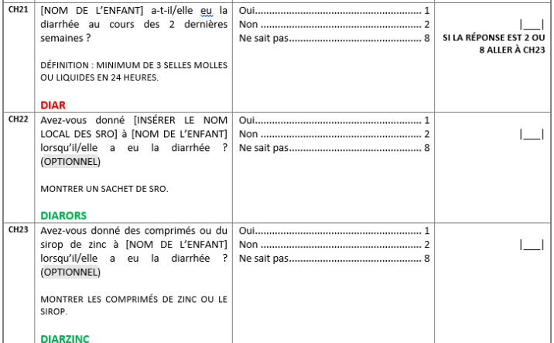
Section CHILD3 : Nutrition, Santé et Anémie 6-59 mois (4/5)
Notes:
Les variables « DIARORS » et « DIARZINC » sont des variables SENS optionnelles. Se référer au Module 2 pour de plus amples informations.

Slide 28
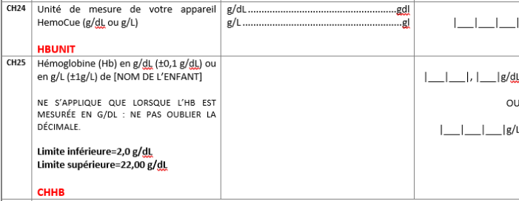
Section CHILD3 : Nutrition, Santé et Anémie 6-59 mois (5/5)

Slide 29
Questionnaire Alimentation du Nourrisson et du Jeune Enfant (ANJE)

Slide 30
Alimentation du Nourrisson et du Jeune Enfant (ANJE)
0-23 mois
  Nourrisson < 12 mois
  Enfant ≥ 12 mois
Pratiques d’allaitement
  Initiation opportune de l’allaitement
  Allaitement au sein exclusif jusqu’à 6 mois
  Poursuite de l’allaitement jusqu’à 1 an
  Poursuite de l’allaitement jusqu’à 2 ans
  Utilisation du biberon
  Enfants non allaités de moins de 6 mois
  Enfants non allaités de moins de 12 mois
  Pratiques d’alimentation de complément
    Introduction d’aliments solides, semi-solides ou mous
    Consommation d’aliments riches ou enrichis en fer
→ Ces questions doivent être posées à la mère de l’enfant ou à la personne principalement en charge de l’enfant, responsable de l’alimentation de l’enfant

Slide 31
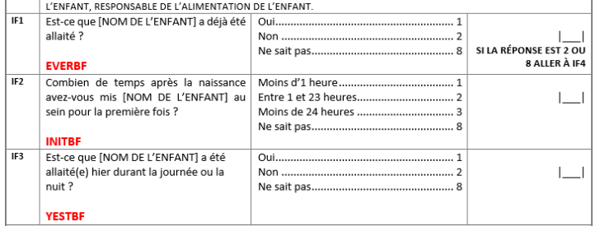
Section IYCF1 : Pratiques d’allaitement
0-23 mois (partie 1)

Slide 32
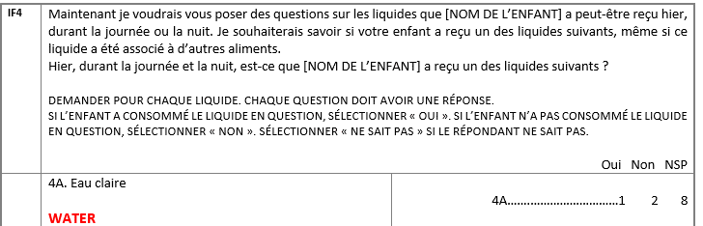
Section IYCF2 : Pratiques d’allaitement
0-23 mois (partie 2) (1/5)

Slide 33
Section IYCF2 : Pratiques d’allaitement
0-23 mois (partie 2) (2/5)
4A - Eau claire
Cette question s’applique uniquement à l’eau claire. Si du sucre ou de l’eau sucrée est donné, ceci devra être inclus dans la Question 4I (Autres liquides à base d’eau)
4B - Préparations pour nourrissons
Les préparations pour nourrissons sont des produits laitiers non humain, formulés à partir de lait animal ou de protéines végétales (soja) et adaptés aux caractéristiques physiologiques des nourrissons
Ex: France lait, Picot, etc.
4C - Lait
Le lait tel que le lait en conserve, en poudre, concentré ou frais. Le lait écrémé et le lait déshydraté ou le lait séché sous forme de poudre. Le lait en poudre est différent de la préparation pour nourrissons
Ex: Nido, Superlait
Notes:
Exemples à adapter au contexte de l’enquête

Slide 34
Section IYCF2 : Pratiques d’allaitement
0-23 mois (partie 2) (3/5)
4D - Jus
Jus ou boisson à base de jus
Ex: Jolijus, Boom
4E - Bouillon clair
Le bouillon clair est essentiellement constitué d'eau. Les soupes qui sont épaissies de quelque manière que ce soit ou qui comprennent des aliments solides ne devraient pas être incluses ici. Elles doivent être incluses dans la question IF5
4F - Yaourt
Lait caillé ou yaourt
Ex: exemples?
Notes:
Exemples à adapter au contexte de l’enquête

Slide 35
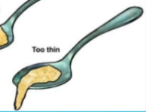
Section IYCF2 : Pratiques d’allaitement
0-23 mois (partie 2) (4/5)
4G - Bouillies légères
Tout type de bouillie légère doit être compté ici, indépendamment des principaux ingrédients (à base de céréales ou à base de racines / tubercules)
Ex: Cérélac, France lait, Blédina ou bouillies à base de maïs, sorgho, mil, manioc, petit mil, etc.
4H - Thé ou café AVEC LAIT
4I - Autres liquides à base d’eau
Le thé sans lait ou le café noir doivent être enregistrés ici. Les sodas, les autres boissons sucrées, les tisanes, les boissons anti-coliques, les remèdes traditionnels
Ex: Pepsi, Coca Cola, etc.
Notes:
Exemples à adapter au contexte de l’enquête

Slide 36

Section IYCF2 : Pratiques d’allaitement
0-23 mois (partie 2) (5/5)

Slide 37

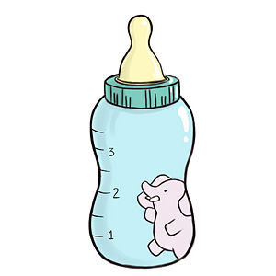
Section IYCF3 : Alimentation au biberon
0-23 mois

Slide 38
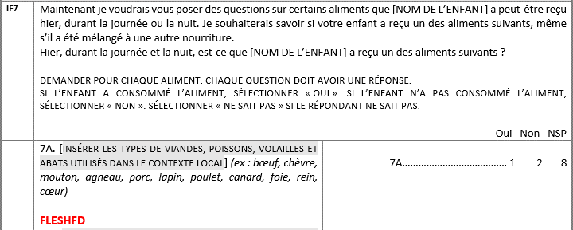
Section IYCF4 : Aliments riches ou enrichis en fer 6-23 mois (1/4)
Notes:
7A. Ce groupe comprend différents types d’aliments carnés et d’abats rouges. Tous les produits transformés/ fumés fabriqués à partir de ces abats doivent également être inclus. Inclure uniquement à titre d’exemple les aliments carnés et les abats rouges couramment utilisés pour les nourrissons
et les jeunes enfants dans le contexte local.

Slide 39
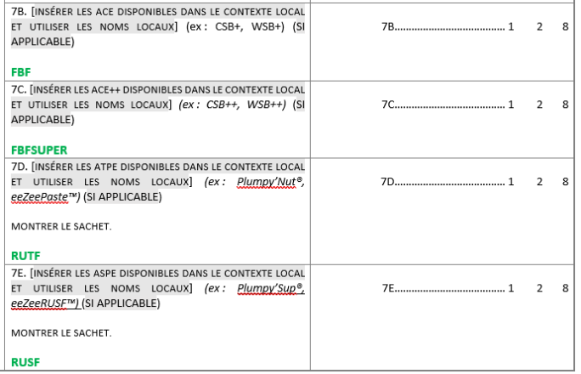
Section IYCF4 : Aliments riches ou enrichis en fer 6-23 mois (2/4)
Notes:
7B. Inclure uniquement comme exemples les aliments composés enrichis distribués dans le contexte local. S’il n’y a pas d’aliments composés enrichis distribués dans le contexte local, supprimer cette question.
7C. Inclure uniquement comme exemples les aliments composés spéciaux qui sont distribués dans le contexte local. S’il n’y a pas d’ACE + + en cours de distribution dans le contexte local, supprimer cette question.
7D. Inclure uniquement comme exemples les produits qui sont distribués dans le contexte local. S’il n’y a pas d’ATPE distribués dans le contexte local, supprimer cette question.
7E. Inclure uniquement les produits comme exemples qui sont distribués dans le contexte local. S’il n’y a pas d’ASPE distribués dans le contexte local, supprimer cette question.

Slide 40
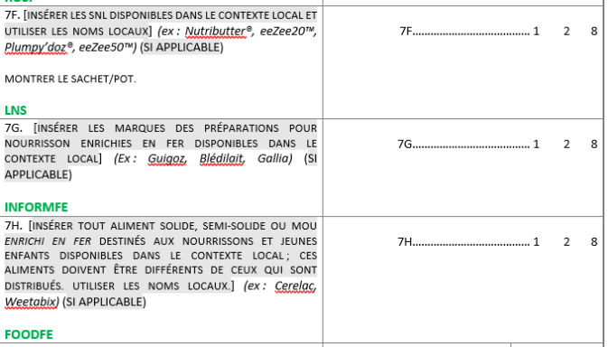
Section IYCF4 : Aliments riches ou enrichis en fer 6-23 mois (3/4)
Notes:
7F. Inclure uniquement comme exemples les produits qui sont distribués dans le contexte local. S’il n’y a pas de SNL distribués dans le contexte local, supprimer cette question.
7G. Ceci inclut uniquement les préparations pour nourrissons fortifiées en fer.
7H. Inclure les aliments commerciaux pour bébés qui sont fortifiés en fer tels que les aliments complémentaires produits industriellement et vendus en commerce/pharmacie.

Slide 41
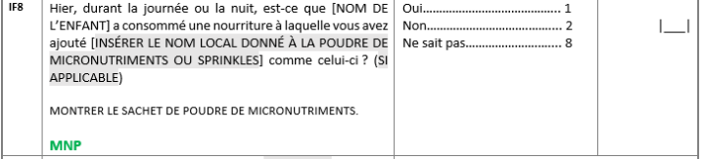
Section IYCF4 : Aliments riches ou enrichis en fer 6-23 mois (4/4)
Notes:
S’il n’y a pas de MNP distribués dans le contexte local, supprimer cette question.

Slide 42
Questionnaire Femmes
(15-49 ans)

Slide 43
Section Identification (1/2)
Nom du camp
Code / Numéro Section
Code / Numéro Zone
Code / Numéro Bloc
Date de l’entretien (JJ/MM/AAAA)
Numéro Grappe (Ex: 101-132; 201-234; 301-332)
Numéro Equipe (Ex: 1-6)
Numéro MN (Ex: 01-12)
→ Ces variables sont absolument nécessaires
Notes:
A adapter au contexte de l’enquête

Slide 44
Section Identification (2/2)
Notes:
A adapter au contexte de l’enquête

Slide 45
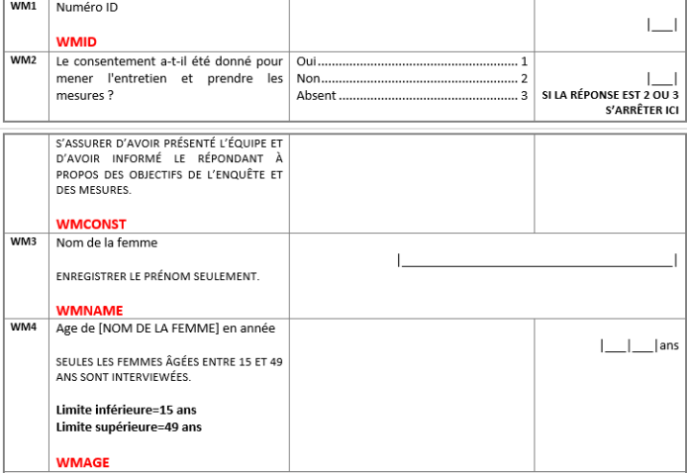
Section WM1 : Informations générales
Femme 15-49 ans

Slide 46
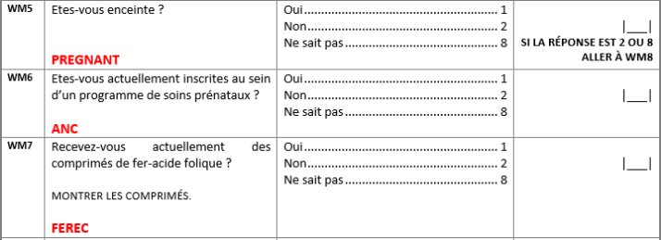
Section WM2 : Anthropométrie, Anémie et Statut Physiologique Femme 15-49 ans (1/3)

Slide 47
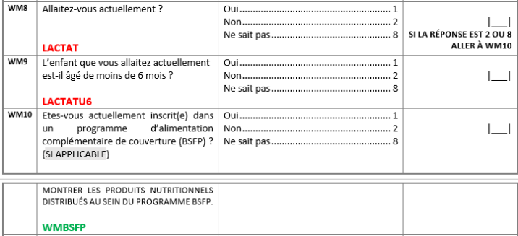
Section WM2 : Anthropométrie, Anémie et Statut Physiologique Femme 15-49 ans (2/3)
Notes:
Recommandation SENS : inclure WMBSFP/Question WM10, si l’enquête a lieu dans un contexte où un BSFP est mis en œuvre pour les femmes enceintes et les femmes allaitantes avec un enfant de moins de 6 mois

Slide 48
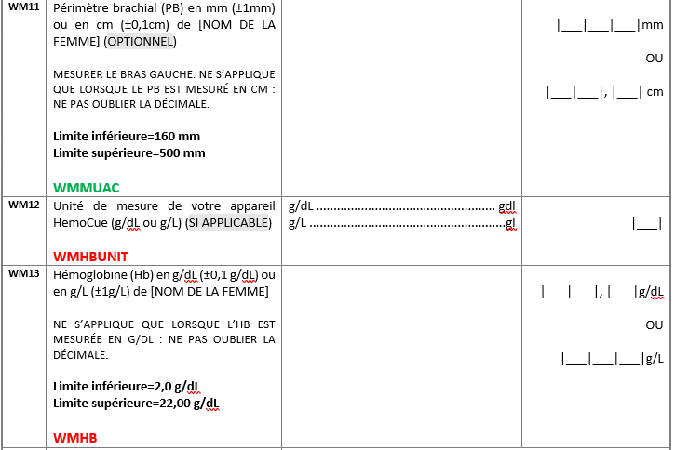
Section WM2 : Anthropométrie, Anémie et Statut Physiologique Femme 15-49 ans (3/3)
Notes:
Recommandation SENS : inclure WMMUAC/Question WM11, si et seulement si les résultats sont nécessaires pour une enquête de base ou dans le cadre du suivi d’un programme. La mesure du PB chez les femmes est généralement nécessaire dans les contextes où un BSFP est mis en œuvre ; habituellement, ces programmes concernent les femmes enceintes et allaitantes avec un enfant de moins de 6 mois.

Slide 49
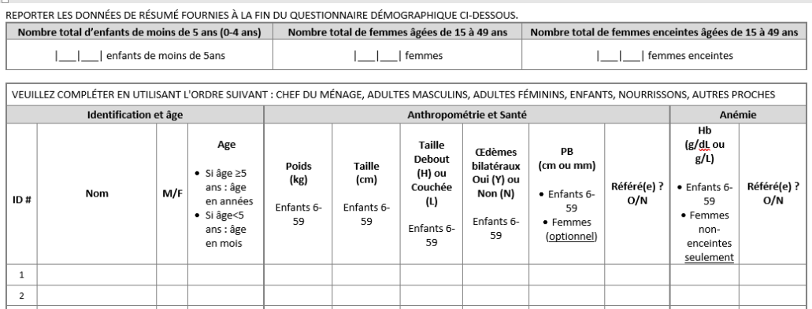
Fiche de contrôle des mesures et des participants
Notes:
La fiche de contrôle des mesures et des participants est disponible au niveau de l’Outil 14 du Pré-module SENS

Slide 50
Malnutrition et FORMULAIRE de référence

Slide 51
Mesures Anthropométriques
Pour déterminer le statut nutritionnel d’un enfant, les 6 variables suivantes doivent être mesurées/collectées :
      Age
      Sexe
      Poids
      Taille/Longueur
      Œdèmes bilatéraux
      PB

Slide 52
Indices Anthropométriques
 | Types de malnutrition | Indices
1 | Malnutrition Aigue (Emaciation) | Poids/Taille (z-score)
2 | Malnutrition Chronique (Retard de croissance) | Taille/Age (z-score)
3 | Insuffisance Pondérale (Emaciation et/ou Retard de croissance) | Poids/Age (z-score)

Slide 54
Stades de la Malnutrition Aigue
Malnutrition Aigue Globale (MAG) = MAM et MAS ensemble
Malnutrition
Aigue Modérée (MAM) = Emaciation modérée
Malnutrition Aigue Sévère (MAS) = Emaciation sévère ET/OU œdèmes bilatéraux

Slide 55
Malnutrition Aigue
 | Malnutrition Aigue (Poids/Taille) | Z-score | PB | Œdèmes bilatéraux
1 | Sévère | <-3 z-scores | <115 mm | OUI
2 | Modérée | ≥-3 z-scores <-2 z-scores | ≥ 115 mm <125 mm | NON
3 | Globale | <-2 z-scores | < 125 mm | OUI/NON

Slide 56
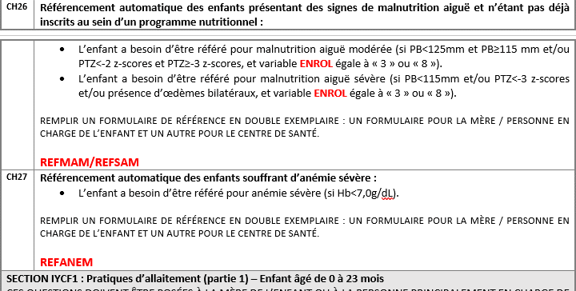
Questionnaire Enfant – Référencement automatique

Slide 57
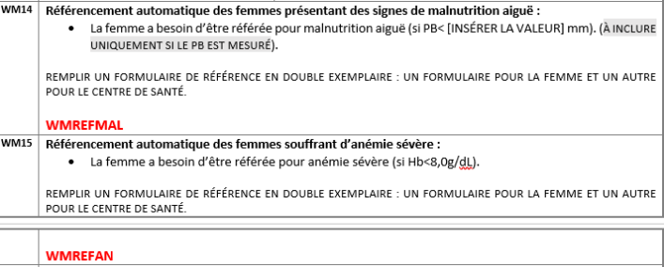
Questionnaire Femme – Référencement automatique
Notes:
WM14 à inclure uniquement si mesure du PB chez les femmes et à adapter au contexte de l’enquête

Slide 58
Formulaire de Référence (1/2)
Tous les enfants souffrant de malnutrition aigue (MAS & MAM) recevront un formulaire de référence pour être orientés vers les programmes nutritionnels :
  MAS → CRENAS/CRENI
  MAM → CRENAM
Tous les enfants et toutes les femmes souffrant d’anémie sévère recevront un formulaire de référence pour une prise en charge immédiate de leur anémie :
  Enfant → Hb<7,0 g/dL
  Femme → Hb<8,0 g/dL
Formulaire de référence à remplir en 2 exemplaires :
  Copie Equipe (à remettre au superviseur/responsable enquête)
  Copie Enfant/Femme
Notes:
A adapter au contexte de l’enquête.
Programme nutritionnel pour les femmes malnutries?

Slide 59
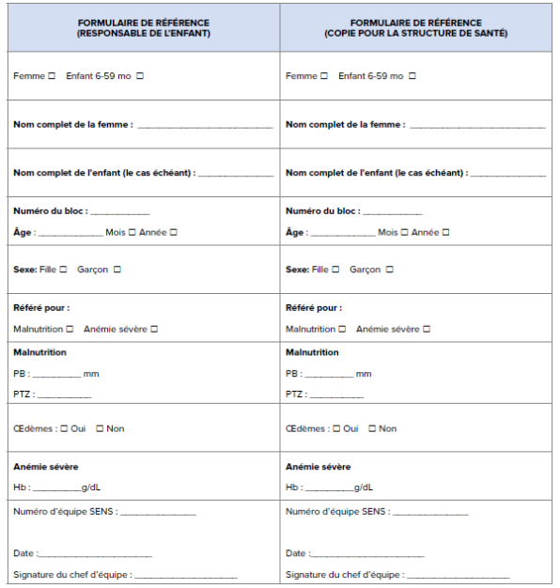
Formulaire de Référence (2/2)
Notes:
Exemple de ticket de référence. Ticket à adapter au contexte de l’enquête.
Se référer à l’Outil 3 du Module 2.

Slide 60
Questions ?
Discussion

Slide 61
MERCI POUR VOTRE ATTENTION !
[LOGO PARTENAIRES]

